Slide 1

BỘ GIÁO DỤC VÀ ĐÀO TẠO
QŨY LAWRENCE.STING
Cuộc thi Thiết kế bài giảng e-Learning lần thứ 4
Làm quen với Chữ cái
l - m - n
Đối tượng: Mẫu giáo lớn
Giáo viên: Nguyễn Thị Hằng
Email: mnphula-hadong@hanoiedu.vn
Điện thoại: 0988.227.220
Trường Mầm non Phú La
Khu Đô Thị Văn Phú, Phú La, Hà Đông, Hà Nội
Giấy phép dự thi: CC-BY
Tháng 12/2016

Slide 2

Mục đích- Yêu cầu
Kiến thức:
- Trẻ nhận biết được nhóm chữ cái l, m , n
- Trẻ biết cách phát âm đúng chữ cái l, m ,n
- Trẻ nhận biết được cấu tạo của các chữ cái l,m,n
2. Kỹ năng:
- Trẻ phát âm đúng chữ cái l,m,n
- Trẻ nhận xét được cấu tạo của chữ cái và nêu ra được những điểm giống và khác nahu giữa các chữ cái l, m,n
- Trẻ chơi được các trò chơi với chữ cái l,m,n
3. Thái độ:
- Trẻ hào hứng tham gia vào hoạt động

Slide 3


Slide 4

Trò chơi:
Đuổi hình bắt chữ

Slide 5


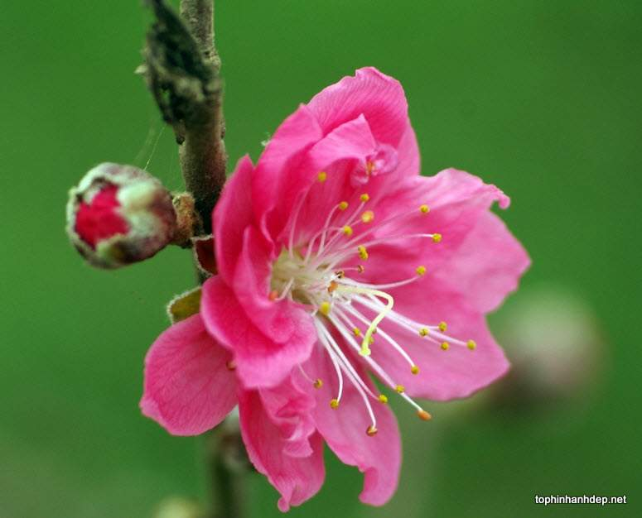
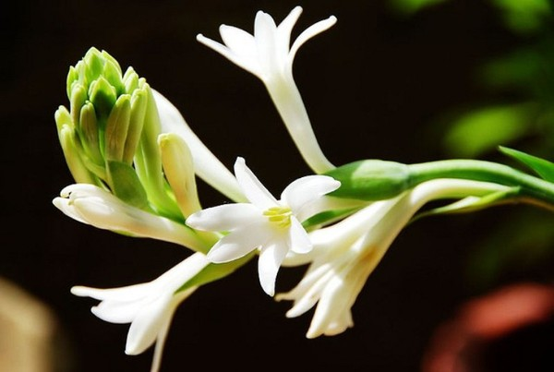
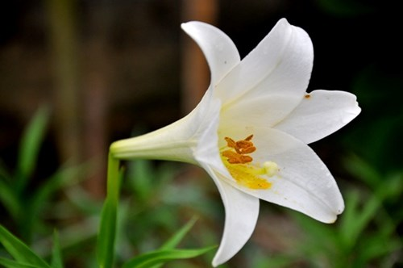
.
1)
Hoa đồng tiền
2)
Hoa đào
3)
4)
Hoa loa kèn
Hoa huệ
Câu trả lời của bạn là:
Bạn trả lời rất chính xác!
Câu trả lời đúng là:
Đúng-Bạn hãy kích chuột để tiếp tục
Bạn phải trả lời câu hỏi trước khi tiếp tục!
Sai-Bạn hãy kích chuột để tiếp tục
Trả lời
Làm lại
Trả lời
Làm lại

Slide 6
Hoa loa kèn

Slide 7
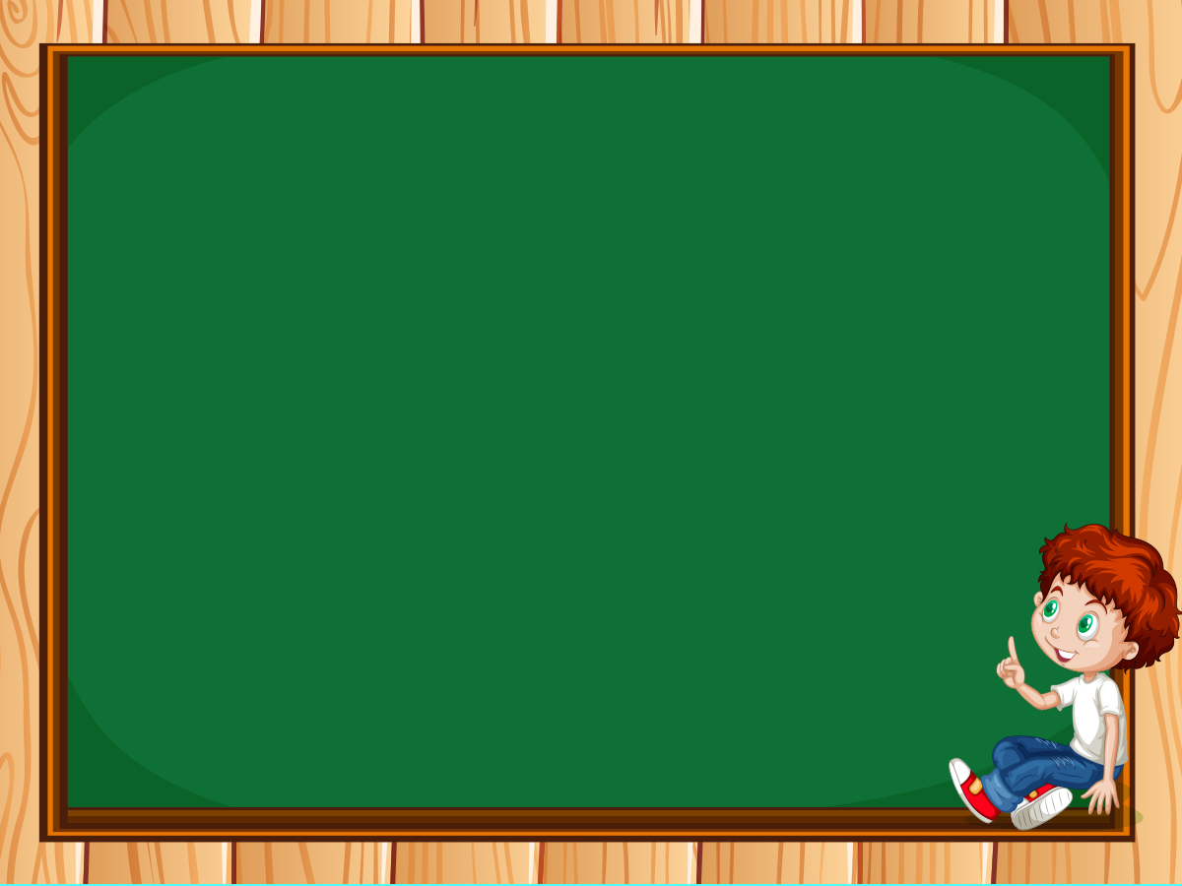
Trong từ: Hoa loa kèn có chữ cái gì con học rồi?
o, a, e
1)
.
h, o, a
2)
.
a, ă, â
3)
.

Slide 8

Những chữ cái bé đã học trong từ:
Hoa loa kèn
o
e
a

Slide 9

Cô giới thiệu chữ cái mới
Hoa loa kèn

Slide 10
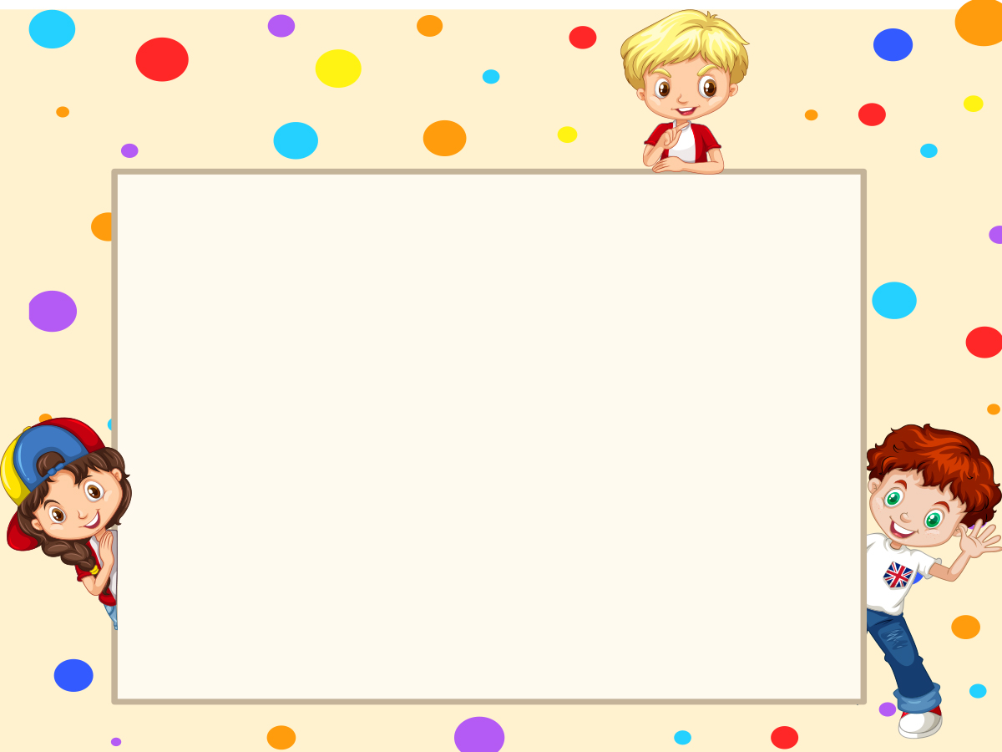
Cách phát âm chữ l

Slide 11



Cấu tạo chữ l
l
1
2

Slide 12

Các kiểu chữ l
l
L

Slide 13

Trò chơi với chữ l:
Hái hoa

Slide 14







l
n
n
m
b
l
l

Slide 15

Video hoa mai

Slide 16

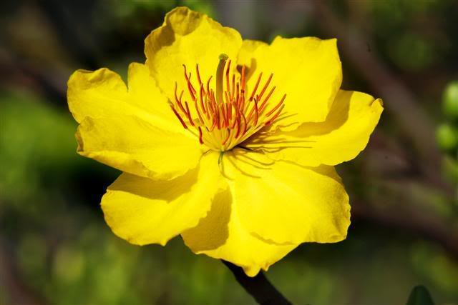


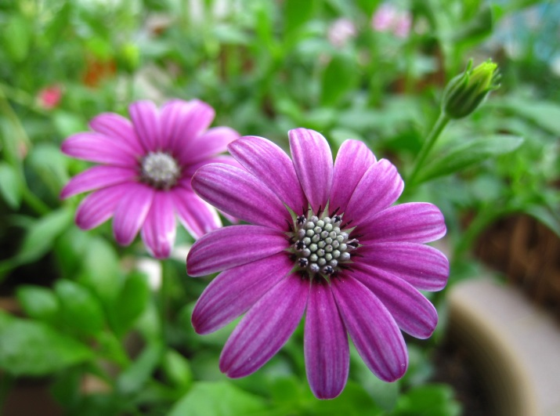

Đoạn video trên nói về hoa gì?
1)
2)
Hoa mai
3)
4)
Hoa cúc

Slide 17
Hoa mai

Slide 18
Hoa mai
A. 5 chữ cái
B. 6 chữ cái
C. 7 chữ cái

Slide 19
Giới thiệu chữ m
Hoa ai
m
1
2
3
4
5
6

Slide 20
Cách phát âm chữ m
m

Slide 21



Cấu tạo chữ m
Chữ m được ghép bằng những nét gì?
A. 1 nét sổ thẳng, 2 nét móc xuôi
B. 1 nét sổ thẳng, 1 nét móc xuôi

Slide 22


Cấu tạo chữ m

Slide 23

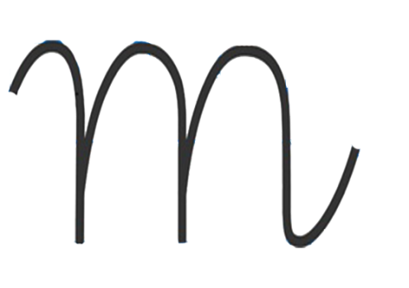
Các kiểu chữ m
m
M

Slide 25

Hoa hồng

Slide 26
Giới thiệu chữ n
Hoa hồ g
n

Slide 27
Cách phát âm chữ n
n

Slide 28

Cấu tạo chữ n
Chữ n gồm 1 nét sổ thẳng và 1 nét móc xuôi,
đúng hay sai?
n

Slide 29
Cấu tạo chữ n

Slide 30
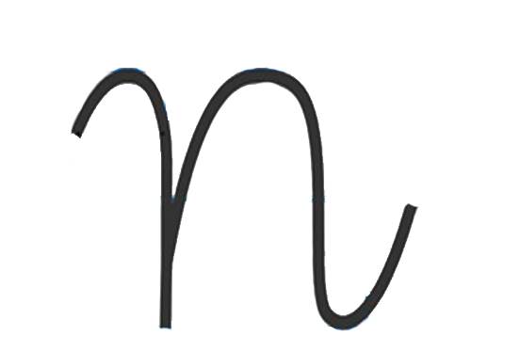
Các kiểu chữ n
n
N

Slide 31


Hai chữ cái n - m có điểm gì giống nhau?
1. Đều có 1 nét sổ thẳng
2. Đều có 1 nét sổ thẳng, 2 nét móc xuôi

Slide 32

So sánh hai chữ cái
n - m

Slide 33

Chữ m - n giống nhau

Slide 34




Hai chữ cái n - m có điểm gì khác nhau?
n
m
1. Chữ n có 1 nét móc xuôi, chữ m có 2 nét móc xuôi
n
m
2. Chữ n có 2 nét móc xuôi, còn chữ m có 1 nét móc xuôi

Slide 35

Chữ m –n khác nhau

Slide 36
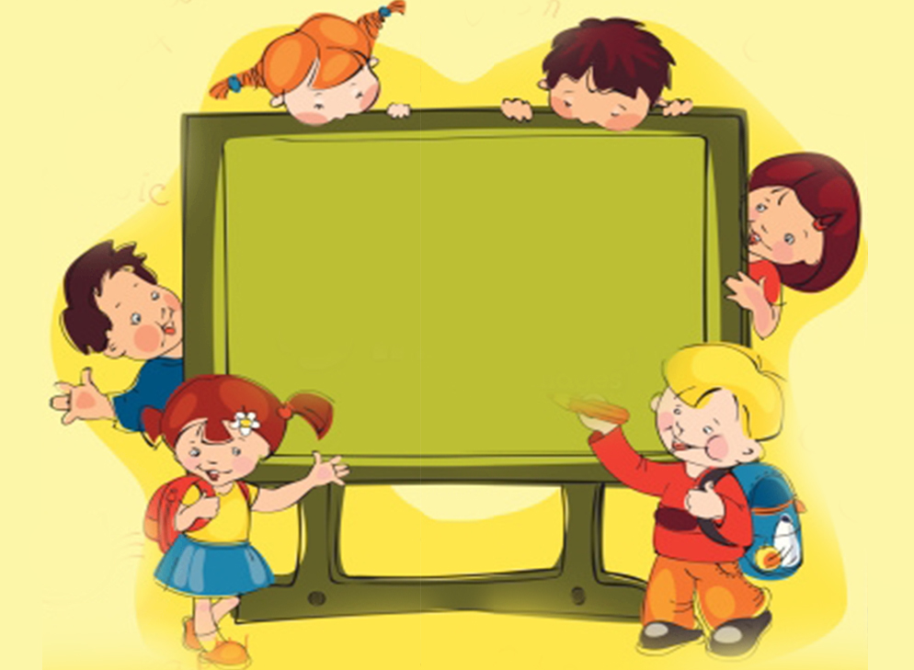
Trò chơi với chữ
l - m - n

Slide 37

Bé hãy nối chữ cái giống nhau nhé!
.
.
Trò chơi:
Nối chữ siêu tốc
m
B
A.
n
n
A
m
B.
l
C
C.
l
Bạn phải trả lời câu hỏi trước khi tiếp tục!
Đúng-Bạn hãy kích chuột để tiếp tục
Sai-Bạn hãy kích chuột để tiếp tục
Trả lời
Làm lại
Bạn trả lời rất chính xác!
Câu trả lời của bạn là:
Trả lời
Làm lại
Câu trả lời đúng là:

Slide 38

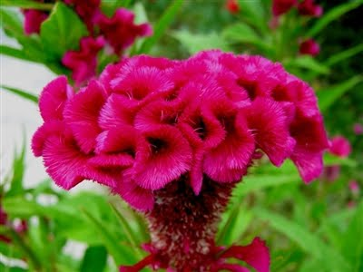
Bé hãy tìm chữ cái còn thiếu trong các từ sau:
Hoa lan
Hoa mào gà
Hoa a
Hoa ào gà
Trả lời
Làm lại
Trả lời
Làm lại
Bạn trả lời rất chính xác!
Bạn phải trả lời câu hỏi trước khi tiếp tục!
Câu trả lời của bạn là:
Sai-Bạn hãy kích chuột để tiếp tục
Đúng-Bạn hãy kích chuột để tiếp tục
Câu trả lời đúng là:

Slide 39

Hôm nay các con được làm quen với những chữ cái nào?
l, m, n
a)
.
b, d, đ
b)
.
a, e, o
c)
.

Slide 41

TÀI LIỆU THAM KHẢO
Phần mềm Adobe presenter 10
Phần mềm Total video Converter
Hình ảnh, video, nhạc trên trang web: Google.com, Youtube.com, Mp3.Zing.vn.

Slide 42
Trò chơi mở rộng

Slide 43
.
Sắp xếp các chữ cái theo quy tắc
l m n
l m
l n
Trả lời
Làm lại
Trả lời
Làm lại
Câu trả lời đúng là:
Câu trả lời của bạn là:
Sai-Bạn hãy kích chuột để tiếp tục
Đúng-Bạn hãy kích chuột để tiếp tục
Bạn phải trả lời câu hỏi trước khi tiếp tục!
Bạn trả lời rất chính xác!

Slide 44

Con đường kỳ diệu
.
n
b
n
©
d
đ
n
©
b
®
m
¨
3
a
©
l
¨
n
a
©
m
¨
l
a
1
2

